Slide 1
Java面向对象特性
伍淳华
北京邮电大学网络空间安全学院

Slide 2
JAVA语言概述
学习目标
理解面向对象的基本概念、面向对象的程序设计方法
掌握Java的面向对象特性
用面向对象技术写Java程序

Slide 3
JAVA语言概述
难点和重点
理解面向对象编程思想
如何编写自己的类

Slide 4
面向对象技术基础
什么是面向对象
80年代初的定义：
面向对象是一种新兴的程序设计方法,或者是一种新的程序设计规范(paradigm),其基本思想是使用对象、类、继承、封装、消息等基本概念来进行程序设计。

Slide 5
面向对象技术基础
基本思想
从现实世界中客观存在的事物（即对象）出发来构造软件系统，并且在系统构造中尽可能运用人类的自然思维方式。
软件开发是一种逻辑思维活动，其方法不应该是一种超越人类日常的思维方式。

Slide 6
面向对象技术基础
对象的基本概念
客观世界的组成：
-对象
-对象之间的关系
对象：对象是系统中需要研究的任何事物,它不仅能表示具体的事物,还能表示抽象的规则、计划或事件。它是构成系统的一个基本单位。一个对象由一组属性和对这组属性进行操作的一组服务组成。

Slide 7
面向对象技术基础
类的基本概念
把众多的事物归纳、划分成一些类是人类在认识客观世界时经常采用的思维方法。分类的原则是抽象。
类是具有相同属性和服务的一组对象的集合，它为属于该类的所有对象提供了统一的抽象描述，其内部包括属性和服务两个主要部分。

Slide 8

面向对象技术基础
class Car {
int color;
int door_number;
int speed;
void brake() { … }
void speedUp() {…};
void slowDown() { … }
}
Car blueCar, redCar;
……
现实生活中的对象
计算机中
的类

Slide 9
面向对象与过程化程序设计
算法+数据 or 数据+算法
对于规模较小的问题，使用过程化程序设计比较合适，但对于大规模问题，使用面向对象有以下好处：
-类提供了一种便于将众多的方法聚集在一起的机制；如2000个过程，可能需要100个类，平均每个类20个方法；
-类的封装机制有助于对其他的类方法隐藏数据操作；
过程
数据
方法
过程
对象数据
方法
过程
过程
方法
对象数据
方法
过程

Slide 10
面向对象与过程化程序设计
过程化程序设计
-逐步求精的处理过程；（自顶向下的方法）
-编写求解简单任务的过程，并将它们组装成更加复杂的过程；（自底向上的方法）
面向对象
-先从项目中分离出类
-确定类中的成员及方法

Slide 11
Java语言的面向对象技术特性
类
包括类声明和类体
类声明： [public][abstract|final] class className [extends superclassName]
[implements interfaceNameList] {……}

Slide 12
Java语言的面向对象技术特性
类
类体定义如下：
class className { [public | protected | private ] [static] [final] [transient] [volatile] type variableName; //成员变量 [public | protected | private ] [static] [final | abstract] [native] [synchronized] returnType methodName([paramList])
[throws exceptionList] {statements} //成员方法 }

Slide 13
Java语言的面向对象技术特性
类
成员变量
[public | protected | private ] [static] [final] [transient] [volatile] type variableName;
static: 静态变量（类变量）；相对于实例变量 final: 常量 transient: 暂时性变量，用于对象存档 volatile: 贡献变量，用于并发线程的共享

Slide 14
Java语言的面向对象技术特性
类
成员方法
方法的实现包括两部分内容：方法声明和方法体。 [public | protected | private ] [static] [final | abstract] [native] [synchronized] returnType methodName([paramList]) [throws exceptionList] //方法声明 {statements} //方法体
方法声明中的限定词的含义： static: 类方法，可通过类名直接调用 abstract: 抽象方法，没有方法体 final: 方法不能被重写 native: 集成其它语言的代码 synchronized: 控制多个并发线程的访问

Slide 15
Java语言的面向对象技术特性
对象
对象的三个主要特性：
对象的行为(behavior)
可以对对象施加哪些操作，或可以对对象施加哪些方法？
对象的状态(state)
当施加那些方法时，对象如何响应？
对象的标识(identity)
如何区分具有相同行为与状态的不同对象？

Slide 16
Java语言的面向对象技术特性
对象
对象的三个主要特性：
同一个类的所有对象由于支持相同的行为而具有家族的相似性；
对象状态的改变必须通过对象的行为，即通过调用方法实现；
对象当前的状态限定了可以调用的方法；

Slide 17

Java语言的面向对象技术特性
类之间的关系
类之间，最常见的关系：
依赖
如果一个类的方法操纵另一个类的对象，就说一个类依赖于另一个类。这种使用关系是具有偶然性的、临时性的、非常弱的。表现在代码层面，为类B作为参数被类A在某个方法中使用。

Slide 18
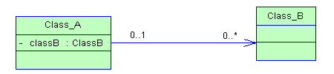
Java语言的面向对象技术特性
类之间的关系
类之间，最常见的关系：
关联
体现的是两个类之间语义级别的一种强依赖关系；这种关系比依赖更强、不存在依赖关系的偶然性、关系也不是临时性的，一般是长期性的，而且双方的关系一般是平等的、关联可以是单向、双向的；表现在代码层面，为被关联类B以类属性的形式出现在关联类A中。

Slide 19
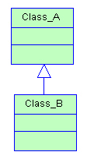
Java语言的面向对象技术特性
类之间的关系
类之间，最常见的关系：
继承
指的是一个类（称为子类、子接口）继承另外的一个类（称为父类、父接口）的功能，并可以增加它自己的新功能的能力，继承是类与类或者接口与接口之间最常见的关系；

Slide 20
面向对象技术基础
继承
特殊类的对象拥有其一般类的全部属性与服务，称作特殊类对一般类的继承。
例如，轮船、客轮；人、学生。
多继承：一个类可以是多个一般类的特殊类，它从多个一般类中继承了属性与服务。
例如，客轮是轮船和客运工具的特殊类。
在java语言中，通常我们称一般类为父类（superclass,超类），特殊类为子类(subclass)。

Slide 21
Java语言的面向对象技术特性
使用现有类
对象与对象变量
Java使用构造器构造实例，构造器是一种特殊的方法，用来构造并初始化对象；
构造器的名字与类名相同；
new Date() ;
System.out.println(new Date());
String s = new Date().toString();

Slide 22
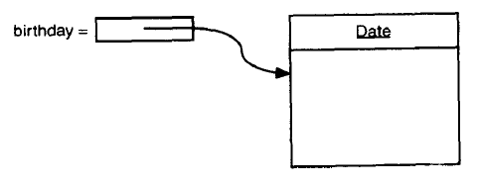

Java语言的面向对象技术特性
使用现有类
对象与对象变量
1. Date birthday = new Date( );
构造的对象被存放在一个变量birthday中；
2. Date deadline;
定义了一个对象变量，但目前这个对象变量没有指向任何对象。
s = deadline.toString( ); //wrong
deadline

Slide 23
Java语言的面向对象技术特性
使用现有类
对象与对象变量
一个对象变量并没有实际包含一个对象，而仅仅引用一个对象；
一个对象变量一定要引用一个用new创建的对象后，才能调用对象的方法；
可以显式地将对象变量设置为空，表明这个对象变量目前没有引用任何对象。等同于只是声明了一个对象变量，该对象变量没有指向任何对象。
deadline = null;
if(deadline != null)
System.out.println(deadline);

Slide 24
Java语言的面向对象技术特性
使用现有类
应用Java库中的LocalDate类
JAVA中表示日历的标准类；
构造对象（静态工厂方法FACTORY METHOD）
LocalDate.now( )
LocalDate.of(1999,12,31)
LocalDate newYearsEve =LocalDate. of(1999,12,31);

Slide 25
Java语言的面向对象技术特性
使用现有类
应用Java库中的LocalDate类（不可变类）
更改器方法与访问器方法
LocalDate newYearsEve = LocalDate.of(1999,12,31);
int year = newYearsEve.getYear( );
Int month = newYearsEve.getMonthValue();
int day = = newYearsEve.getDayOfMonth();
LocalDate aThousandDaysLater = newYearsEve.plus(1000);

Slide 26
Java语言的面向对象技术特性
使用现有类
应用Java库中的GregorianCalendar类
JAVA中表示日历的标准类；
构造器方法
new GregorianCalendar( );
new GregorianCalendar(1999,11,31);
new GregorianCalendar(1999,Calendar.DECEMBER,31);
new GregorianCalendar(1999,12,31,23,59,59);

Slide 27
Java语言的面向对象技术特性
使用现有类
应用Java库中的GregorianCalendar类
更改器方法与访问器方法
GregorianCalendar now = new GregorianCalendar( );
int month = now.get(Calendar.MONTH);
int weekday = now.get(Calendar.DAY_OF_WEEK);
deadline.set(Calendar.YEAR,2001);
deadline.set(Calendar.MONTH, Calendar.APRIL);
Deadline.set(Calendar.DAY_OF_MONTH, 15);

Slide 28
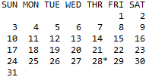
Java语言的面向对象技术特性
使用现有类
应用Java库中的LocalDate类
LocalDate使用实例

Slide 29
Java语言的面向对象技术特性
类
如何实现自己的类?
设计这个类的公共接口（服务）;
类:BankAccount
-存钱(Deposit money)
-取钱(Withdraw money)
-获取帐户余额(Get the current balance)

Slide 30
Java语言的面向对象技术特性
类
如何实现自己的类?
设计这个类的公共接口;
类:BankAccount
假设harrysCheck是这个类的一个对象,并且已经实例化:
harryChecking.deposit(2000);
harryChecking.withdraw(500);
System.out.println(harrysChecking.
getBalance());

Slide 31
Java语言的面向对象技术特性
类
如何实现自己的类?
设计这个类的公共接口;
类:BankAccount
public void deposit(double amount)
public void withdraw(double amount)
public double getBalance()

Slide 32
Java语言的面向对象技术特性
类
如何实现自己的类?
类:BankAccount
设计这个类的构造函数;
构造函数是用来初始化对象的函数.
类似于成员方法,但有以下的不同:
-构造函数的名字必须与类的名字一样;
-构造函数没有返回值;
public BankAccount(){
//函数体
}

Slide 33
Java语言的面向对象技术特性
类
如何实现自己的类?
类:BankAccount
设计这个类的构造函数;
构造函数是用来初始化对象的函数.
类似于成员方法,但有以下的不同:
-构造函数的名字必须与类的名字一样;
-构造函数没有返回值;
public BankAccount(){
//函数体
}

Slide 34
Java语言的面向对象技术特性
类
如何实现自己的类?
类:BankAccount
设计这个类的构造函数;
public BankAccount()
public BankAccount(double iniBalance)

Slide 35
Java语言的面向对象技术特性
类
如何实现自己的类?
类:BankAccount
public class BankAccount{
public BankAccount(){};
public BankAccount(double iniBalance){};
public void deposit(double amount){};
public void withDraw(double amount){};
public double getBalance(){};
}

Slide 36
Java语言的面向对象技术特性
类
如何实现自己的类?
类:BankAccount
简单应用
//Transfer from one account to another
Double transferAmount=500;
jackSaving.withDraw(transferAmount);
harryChecking.deposit(transferAmount);

Slide 37
Java语言的面向对象技术特性
类
如何实现自己的类?
类:BankAccount
简单应用
//adds interest to a saving account
double interestRate=5;
Double interestAmount=harryChecking.getBalance()
*interestRate/100;
harryChecking.deposit(interestAmount);

Slide 38
Java语言的面向对象技术特性
类
如何实现自己的类?
类:BankAccount
对公共接口进行注释(文档注释)

Slide 39
Java语言的面向对象技术特性
/**
Withaws money from a bank account.
@param amount the amount to withdraw
*/
public void withdraw(double amount){
}
/**
Gets the current balance of the bank account.
@return the current balance
*/
public double getBalance(){
}
类

Slide 40
Java语言的面向对象技术特性
类
如何实现自己的类?
类:BankAccount
添加成员变量
成员变量用来保存对象的状态.
public class BankAccount{
……
private double balance;
}

Slide 41
Java语言的面向对象技术特性
类
如何实现自己的类?
类:BankAccount
完成构造函数和公共接口函数
public BankAccount(){
balance=0;
}
public BankAccount(double iniBalance){
balance=iniBalance;
}

Slide 42
Java语言的面向对象技术特性
类
如何实现自己的类?
类:BankAccount
完成构造函数和公共接口函数
BankAccount harryChecking=new BankAccount(1000);
-创建一个新的BankAccount对象变量；
-调用第二个构造函数；
-将值参iniBalance设为1000
-将新创建对象的成员变量balance的值设为iniBalance的值；
-返回新创建对象的引用；
-将新创建对象的引用值赋给变量harryChecking

Slide 43
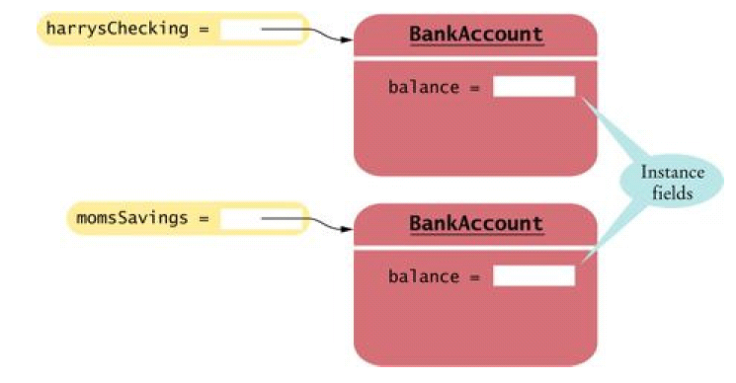
Java语言的面向对象技术特性
类

Slide 44
Java语言的面向对象技术特性
类
如何实现自己的类?
类:BankAccount
完成构造函数和公共接口函数
public void deposit(double amount){
double newBalance=balance+amount;
balance=newBalance;
}
public void withdraw(double amount){
double newBalance=balance-amount;
balance=newBalance
}
public double getBalance(){
return balance;
}

Slide 45
Java语言的面向对象技术特性
类
如何实现自己的类?
例子：Employee

Slide 46
Java语言的面向对象技术特性
类
隐式参数和显式参数
public void raiseSalary(double byPercent)
{
double raise = salary * byPercent / 100;
salary += raise;
}
Employee number007= new Employee(“James Bond", 75000, 1963, 12, 15);
number007.raiseSalary(5);
double raise = number007.salary * byPercent / 100;
number007.salary += raise;
隐式参数
显式参数

Slide 47
Java语言的面向对象技术特性
类
隐式参数和显式参数
public void raiseSalary(double byPercent)
{
double raise = this.salary * byPercent / 100;
this.salary += raise;
}

Slide 48
Java语言的面向对象技术特性
类
封装的优点
public String getName(){ return name;}
public double getSalary(){return salary;}
public Date getHireDay() { retrurn hireDay;}
访问器方法 VS. 将成员变量直接标记为public ?

Slide 49
Java语言的面向对象技术特性
类
类中如果需要获得或设置实例域的值：
一个私有的数据域；
一个公有的域访问器方法；
一个公有的域更改器方法；

Slide 50
Java语言的面向对象技术特性
类
final实例域：可以将实例域定义为final
class Employee{
private final String name;
…….}
构建对象时必须初始化这样的域，即确保在构造器执行完之后，这个域的值被设置；
在以后的操作中，不能对其进行修改；
final一般用于修饰简单数据类型，或不可变类。

Slide 51
Java语言的面向对象技术特性
Java的面向对象特性
实例成员和类成员
用static 关键字可以声明类变量和类方法，其格式如下： static type classVar; static returnType
classMethod({paramlist}) { … }
如果在声明时不用static 关键字修饰，则声明为实例变量和实例方法。

Slide 52
Java语言的面向对象技术特性
Java的面向对象特性
实例成员和类成员
每个对象的实例变量都分配内存
通过该对象来访问这些实例变量，不同的实例变量是不同的。
类变量仅在生成第一个对象时分配内存，所有实例对象共享同一个类变量
类变量可通过类名直接访问，无需先生成一个实例对象
也可以通过实例对象访问类变量。

Slide 53
Java语言的面向对象技术特性
Java的面向对象特性
类成员
public class BankAccount{
……
private double balance;
private int accountNumber;
}
要求：帐户号从1000开始，顺序取值
？如何知道当前分配的最后一个帐户号是多少

Slide 54
Java语言的面向对象技术特性
Java的面向对象特性
类成员
public class BankAccount{
……
private double balance;
private int accountNumber;
private static int lastAssignedNumber=1000;
}

Slide 55
Java语言的面向对象技术特性
Java的面向对象特性
类成员
public class BankAccount{
public BankAccount()
{
accountNumber = ++lastAssingedNumber;
}
……
}

Slide 56
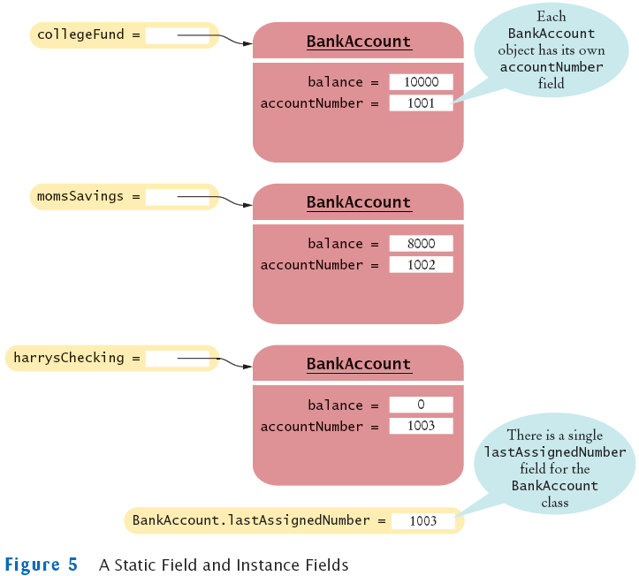
Java语言的面向对象技术特性
Java的面向对象特性
类成员

Slide 57
Java语言的面向对象技术特性
Java的面向对象特性
实例方法和类方法
实例方法可以对当前对象的实例变量进行操作，也可以对类变量进行操作。
类方法不能访问实例变量，只能访问类变量。
类方法可以由类名直接调用，也可由实例对象进行调用。
类方法中不能使用this或super关键字。

Slide 58
Java语言的面向对象技术特性
Java的面向对象特性
class Member { static int classVar; int instanceVar; static void setClassVar(int i) { classVar=i; // instanceVar=i; // 类方法不能访问实例变量 } static int getClassVar() { return classVar; } void setInstanceVar(int i) {
classVar=i;
instanceVar=i;
} int getInstanceVar( ) { return instanceVar; }
}

Slide 59
Java语言的面向对象技术特性
Java的面向对象特性
public class MemberTest{ public static void main(String args[]) { Member m1=new member(); Member m2=new member(); m1.setClassVar(1); m2.setClassVar(2);
System.out.println("m1.classVar=“
+m1.getClassVar()+“
m2.ClassVar="+m2.getClassVar()); m1.setInstanceVar(11); m2.setInstanceVar(22);
System.out.println("m1.InstanceVar=“
+m1.getInstanceVar()+
" m2.InstanceVar=“+m2.getInstanceVar()); } }

Slide 60
Java语言的面向对象技术特性
Java的面向对象特性
c:\> java MemberTest m1.classVar=2 m2.classVar=2 m1.InstanceVar=11 m2.InstanceVar=22

Slide 61
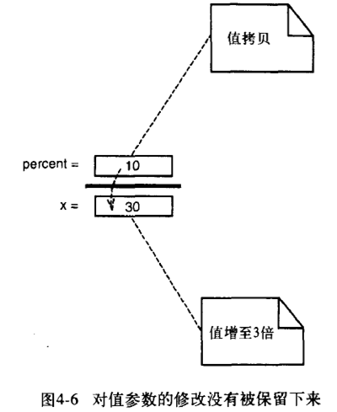
Java语言的面向对象技术特性
类
方法参数
JAVA当中参数传递采用的的是值传递的方法。
public static void
tripleValue(double x)
{ x = 3 * x; }
double percent = 10;
tripleValue(percent);

Slide 62
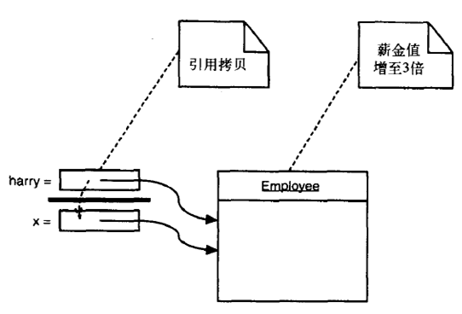
Java语言的面向对象技术特性
类
方法参数
JAVA当中参数传递采用的的是值传递的方法。
public static void
tripleValue(Employee x)
{ x.raiseSalary(200); }
harry = new Employee(…);
tripleValue(harry);

Slide 63
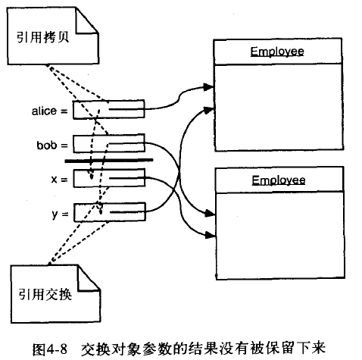
Java语言的面向对象技术特性
类
方法参数
JAVA当中参数传递采用的的是值传递的方法。
public static void
swap(Employee x, Employee y)
{ Employee temp = x;
x = y;
y = temp; }
Employee a = new Employee(“Alice”,…)
Employee b = new Employee(“Bob”,…);
swap(a,b);

Slide 64
Java语言的面向对象技术特性
类
方法参数
JAVA中方法参数采用值传递；
一个方法不能修改一个基本数据类型的参数；
一个方法可以改变一个可变类对象参数的状态；
一个方法 不能让对象参数引用一个新的对象。

Slide 65
Java语言的面向对象技术特性
对象构造
方法重载
方法重载是指多个方法享有相同的名字
区别在于:或者是参数的个数不同，或者是参数类型不同。
返回类型不能用来区分重载的方法。

Slide 66
Java语言的面向对象技术特性
对象构造
方法重载
import java.io.*;
class MethodOverloading{ void receive(int i) { System.out.println(“Receive one int data”); System.out.println(“i=”+i); } void receive(int x, int y) { System.out.println(“Receive two int datas”); System.out.println("x="+x+" y="+y); } }

Slide 67
Java语言的面向对象技术特性
对象构造
方法重载
public class MethodOverloadingTest{ public static void main(String args[])
{ MethodOverloading mo=new MethodOverloading(); mo.receive(1); mo.receive(2,3); } }

Slide 68
Java语言的面向对象技术特性
对象构造
方法重载
c:\>java MethodOverloadingTest Receive one int data i=1 Receive two int datas x=2 y=3

Slide 69
Java语言的面向对象技术特性
对象构造
构造方法 ◇ 重载经常用于构造方法。
◇ 构造方法具有和类名相同的名称，而且不返回任何数据类型。
◇Java 中的每个类都有构造方法，用来初始化该类的一个对象。
◇ 构造方法只能由new运算符调用

Slide 70
Java语言的面向对象技术特性
对象构造
构造方法
class Point{ private int x,y; public Point(){ x=0; y=0; } public Point(int x, int y){ this.x=x; this.y=y; } }

Slide 71
Java语言的面向对象技术特性
对象构造
默认构造器/无参数构造器 ◇默认构造器指没有参数的构造器。
public Employee()
{
}
◇ 如果在编写一个类时没有编写构造器，系统会提供一个默认构造器。该构造器将所有的成员变量/实例域设置为默认值。（数值型数据设置为0，布尔型数据设置为false，所有对象变量将设置为null）
◇ 如果编写时提供了至少一个构造器，则系统不会提供默认构造器。

Slide 72
Java语言的面向对象技术特性
对象构造
实例域初始化 ◇在声明实例域时直接赋值；
◇在构造方法中赋值；
◇在初始化块中赋值；
◇如果实例域没有显式地赋予初值，则会被系统自动地赋为默认值：数值型数据设置为0，布尔型数据设置为false，所有对象变量将设置为null。

Slide 73
Java语言的面向对象技术特性
对象构造
实例域初始化 ◇在声明实例域时直接赋值/显示域初始化；
在执行构造器前，先执行该赋值操作，故当所有的构造器希望把相同的值赋给特定的实例域，可采用此方式。
class Employee { private String name = “” }
class Employee {
private static int nextId;
private int id = assignId();
…….
}

Slide 74
Java语言的面向对象技术特性
对象构造
实例域初始化 ◇初始化块：一个类的声明中可以包含多个代码块，只要构造类的对象，这些块就会被执行。
class Employee{
private static int nextId;
private int id;
{
id = nextId;
nextId++;
}
……}

Slide 75
Java语言的面向对象技术特性
对象构造
实例域初始化 ◇调用另一个构造器
this(…)
public Employee(double s) {
//calls Employee(String, double)
this(“Employee #” + nextId, s);
nextId++;
}
注：调用另一个构造器的语句必须是构造器中的第一条语句；

Slide 76
Java语言的面向对象技术特性
对象构造
构造器初始化成员变量的步骤： ◇所有成员变量被初始化为默认值；
◇按照在类声明中出现的次序依次执行所有域初始化语句和初始化块；
◇如果构造器第一行调用了第二个构造器，则执行第二个构造器主体；
◇执行这个构造器的主体。

Slide 77
Java语言的面向对象技术特性
对象构造
静态域初始化 ◇通过提供一个初始化值
private static int nextId = 1;
◇静态的初始化块
static
{
Random generator = new Random();
nextId = generator.nextInt(10000);
}
类第一次加载的时候，会进行静态域的初始化。默认的初始值是0,false,null。静态初始化语句以及静态初始化块按照类定义的顺序执行。

Slide 78
Java语言的面向对象技术特性
类设计技巧
识别类
分析问题的过程中寻找名词
类中添加方法和属性
方法对应着动词

Slide 79
Java语言的面向对象技术特性
类设计技巧
成员变量一般设计为私有
数据的表示形式可能会改变,但其使用方式却不会经常发生变化
-一个私有成员变量
-一个公有的数据访问方法
-一个公有的数据更改方法
一定要对成员变量进行初始化
不要在类中使用过多的基本数据类型
将职责过多的类进行分解
类名和方法名要能够体现其职责

Slide 80
Java语言的面向对象技术特性
Java的面向对象特性
本章小结
类与对象
应用JAVA类库
方法参数
方法重载
构造器及成员变量的初始化
类变量和类方法
类设计

Slide 81
Thank You !
www.themegallery.com

